Slide 1
Sistemas Operativos Licenciatura Engenharia Informática Licenciatura Engenharia Computacional
Ano letivo 2024/2025
Nuno Lau (nunolau@ua.pt)

Slide 2
Processo
Programa em execução
Criar um processo
Inicialização do Sistema
Execução de chamada ao sistema por processo em execução
Pedido do utilizador para criar novo processo
Início de um batch script
Processos podem correr em:
foreground: interage com utilizador
background: executa sem interação, daemon

Slide 3
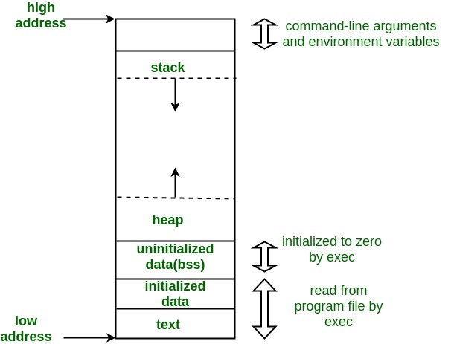
Memória de um processo

Slide 4
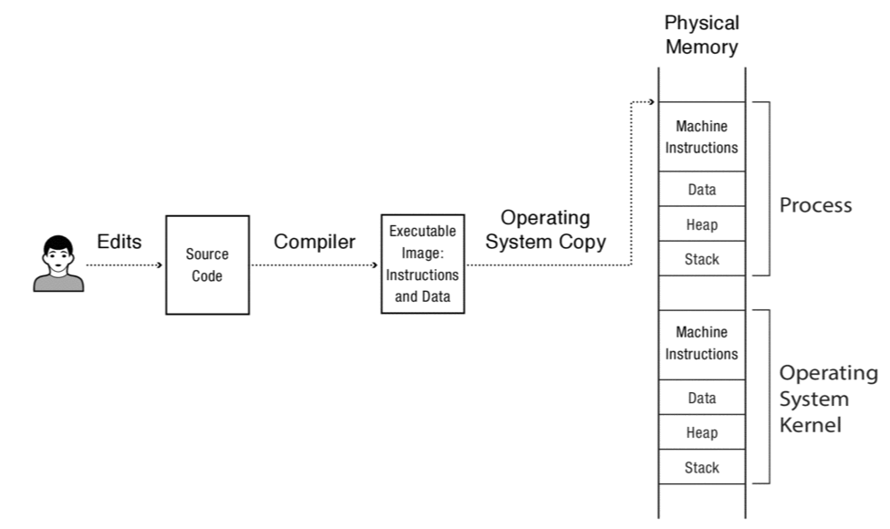
Memória processo/OS

Slide 5
Estados de um processo
Um processo em execução pode estar nos seguintes estados
New
Running
Waiting
Ready
Terminated

Slide 6
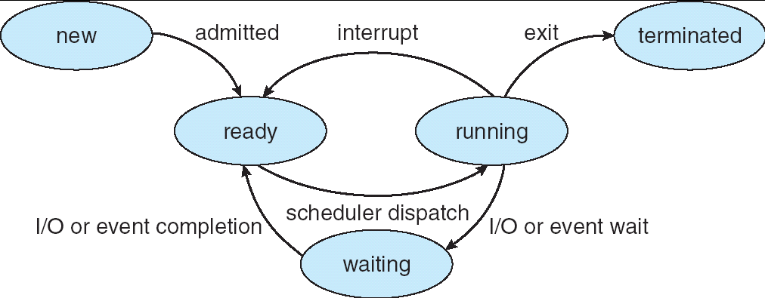
Estados de um processo

Slide 7
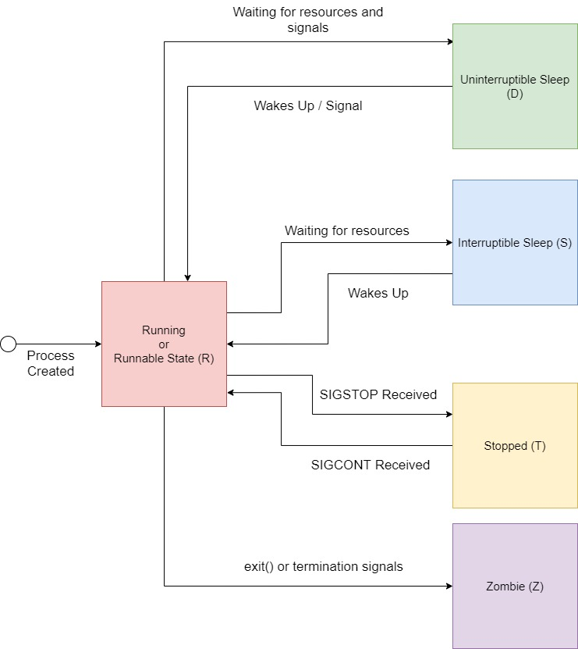
Estados de um processo

Slide 8
Process Control Block
O Process Control Block (PCB) é a estrutura que, no SO, armazena a informação sobre um processo
Inclui os seguintes dados:
Estado do processo
Program Counter
Registos do CPU
Tipo de escalonamento
Informação sobre a memória do processo
Informação sobre I/O
Accounting

Slide 9
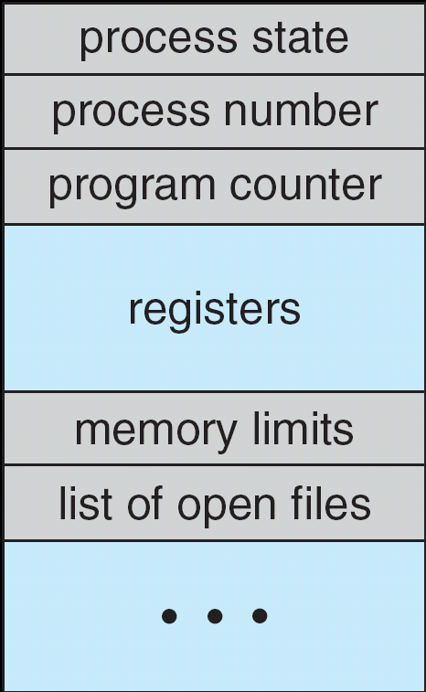
Process Control Block

Slide 10
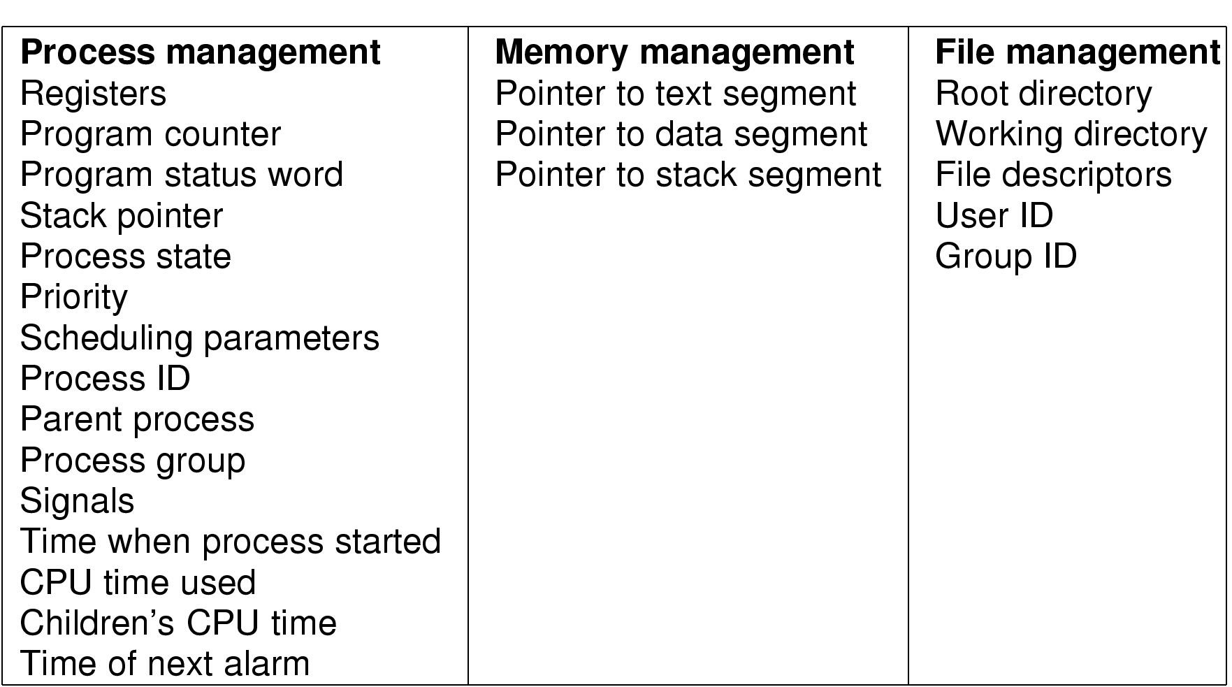
Process Control Block

Slide 11
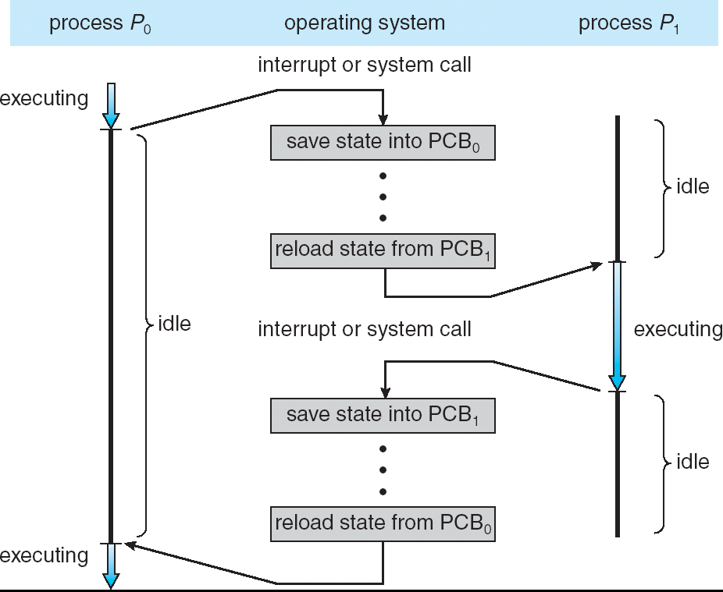
Mudança de contexto
Quando o SO troca o processo que está no estado Running

Slide 12
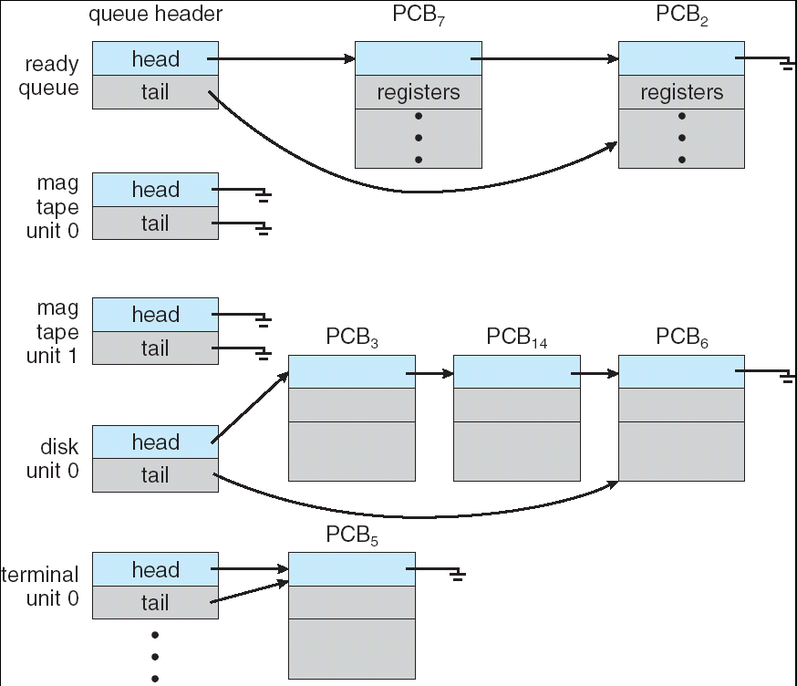
Estruturas de suporte ao escalonamento

Slide 13
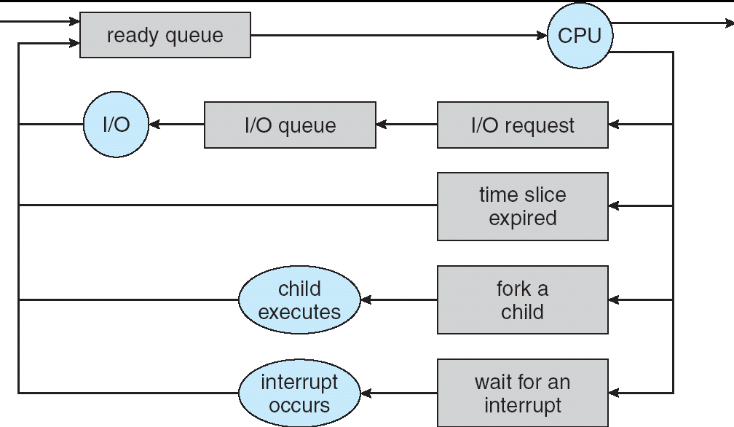
Representação do escalonamento

Slide 14
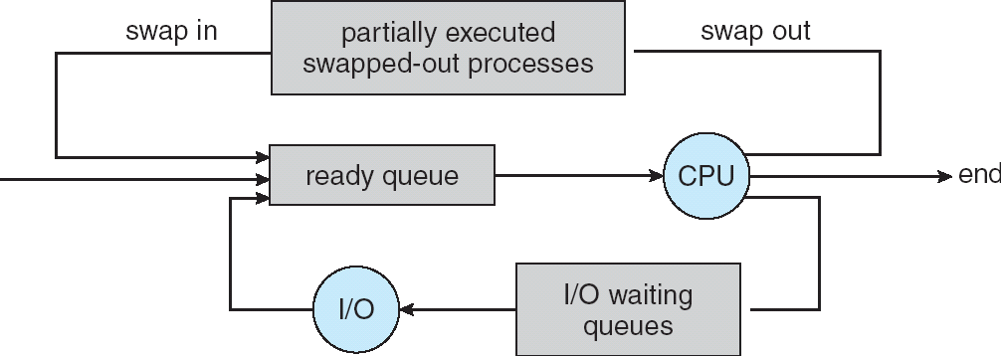
Representação do escalonamento

Slide 15
Tópico prático
Directoria /proc
directoria virtual (ficheiros só existem em memória)
podem ser consultadas várias informações sobre o Sistema
Permite alterar parâmetros do kernel
Contém informações gerais:
Ex: cpuinfo; meminfo; etc
Uma directoria para cada processo
Ex: root; cwd; ficheiros abertos; mapa de memória; etc
Mais informações em:
http://www.tldp.org/LDP/Linux-Filesystem-Hierarchy/html/proc.html

Slide 16
Árvore de processos
Quando um processo cria um novo processo
Processo criador é designado de processo pai
Novo processo é designado de processo filho
Pode ser formada uma hierarquia de processos
Hierarquia de processos
Processo pode saber pid do pai
Quando filho morre é enviado o sinal SIGCHLD ao pai
Pai recolhe exit code dos filhos
Quando pai morre, filho é herdado pelo processo 1 (init) ou systemd
A partir do kernel 3.4, um processo pode nomear-se como pai dos processos orfãos seus descendentes (ex: systemd, upstart)

Slide 17
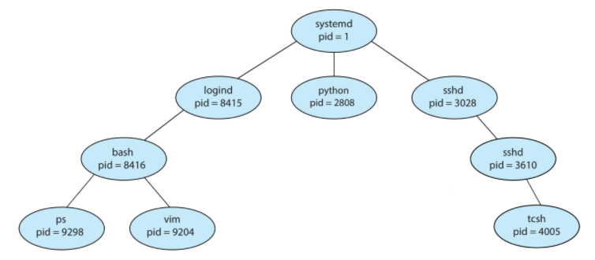
Árvore de processos

Slide 18
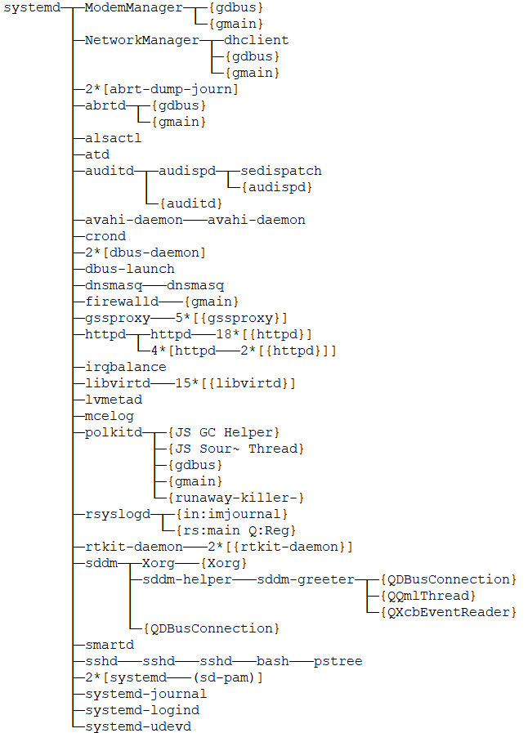
Árvore de processos

Slide 19
Tipos de processos
I/O intensivos
Fazem muitas chamadas ao sistema relacionadas com I/O
Muitos pequenos períodos de utilização do CPU
CPU intensivos
Fazem poucas chamadas I/O
Poucos e longos períodos de utilização do CPU
Num sistema com timesharing e de modo a otimizar a utilização do CPU é positivo que a lista de processos em execução seja equilibrada entre os 2 tipos

Slide 20
Criação de processos
Um processo pode criar novos processos
O processo criador designa-se de processo pai e os criados de processos filhos
Os filhos podem, por sua vez, criar novos processos
Partilha de recursos
Pai e filhos partilham recursos
Filhos partilham um subconjunto dos recursos do pai
Pai e filhos não partilham recursos
Execução
Pai e filhos executam em paralelo
Pai espera que filho(s) terminem

Slide 21
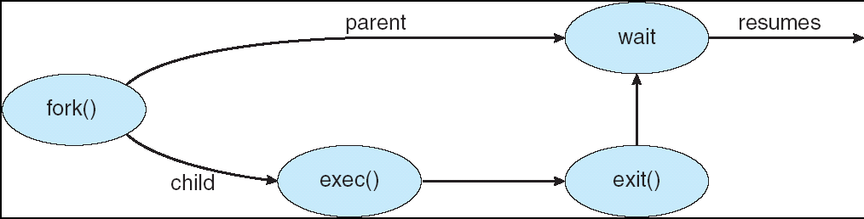
Criação de processos

Slide 22
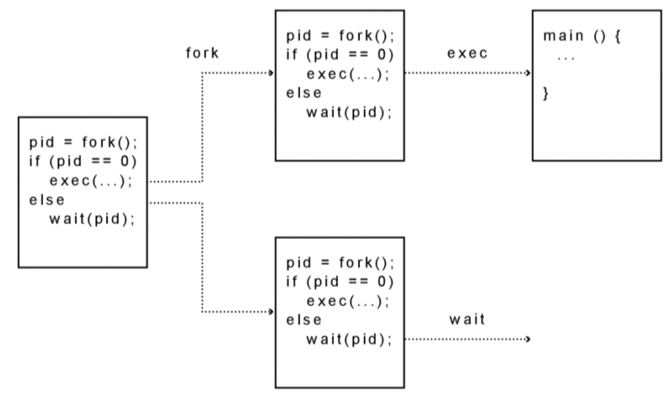
Criação de processos

Slide 23
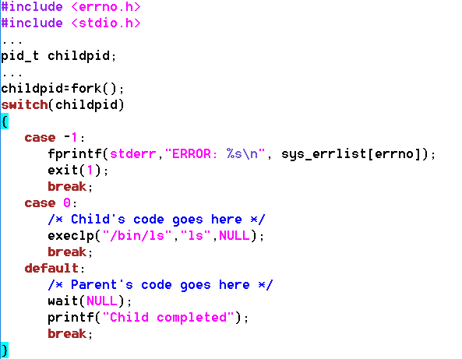
Criação de processos - POSIX

Slide 24
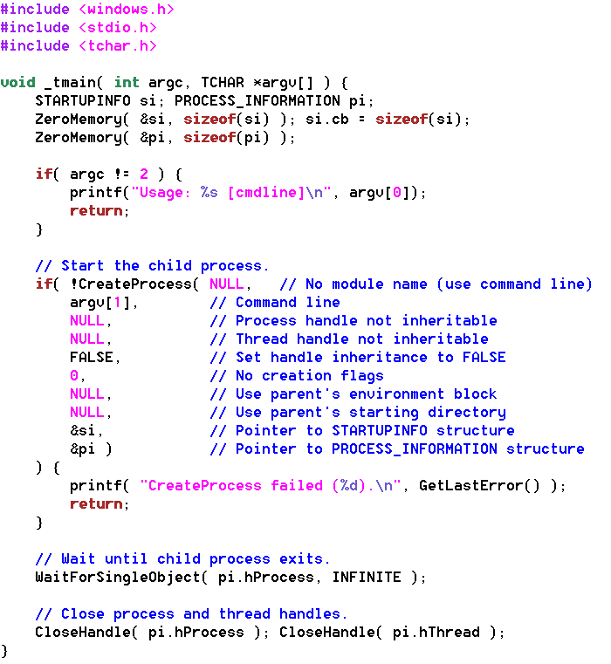
Criação de processos – Win32

Slide 25
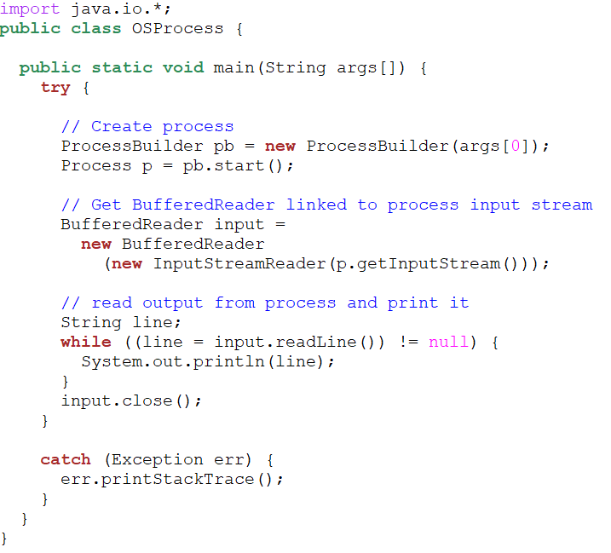
Criação de processos – Java

Slide 26
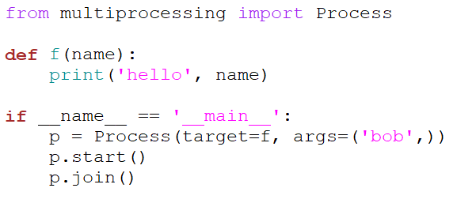
Criação de processos – Python

Slide 27
Tópico prático
Processos em scripts
exec
wait
Processos em background
Process group
jobs
parent.sh parent2.sh child.sh
Adaptado de:
https://gist.github.com/CMCDragonkai/f58afb7e39fcc422097849b853caa140

Slide 28
POSIX Input / Output
Abrir e fechar ficheiros
int open(const char *path, int oflag, .../*,mode_t mode */);
int close(int filedes);
Ler / Escrever
ssize_t read(int fd, void *buf, size_t count);
ssize_t write(int fd, const void *buf, size_t nbytes);
Duplicar file descriptors
int dup (int oldfd);
int dup2 (int oldfd, int newfd);

Slide 29
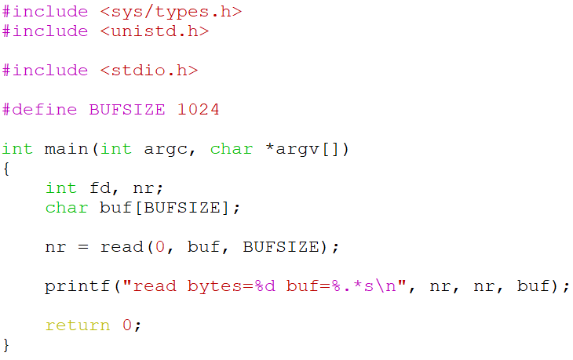
Leitura

Slide 30
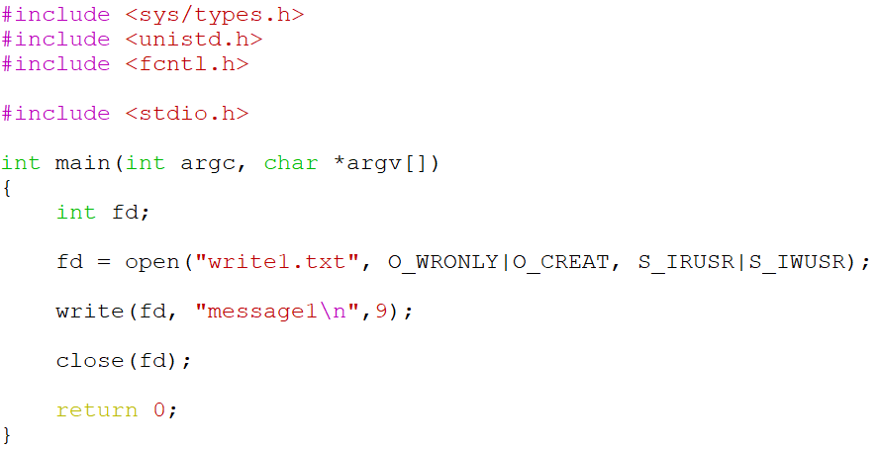
Escrita

Slide 31
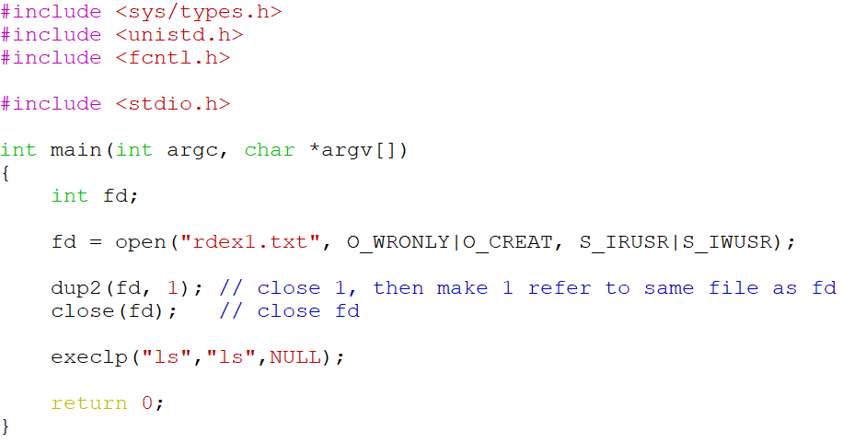
Redirecionamento output

Slide 32
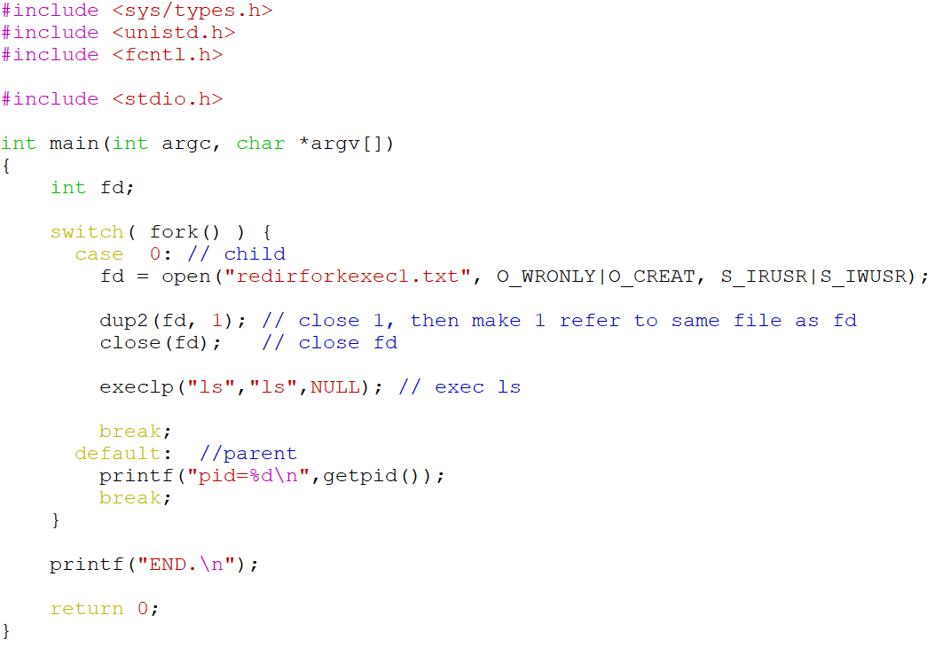
Redir output no processo filho

